Slide 1

Disciplina: GPRO 7814 - Logística
18:10 – 21:30 – E 313
Aula 1 – Introdução ao curso e supply chain management
Prof. Pedro Senna

Slide 2


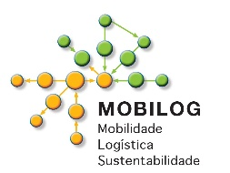
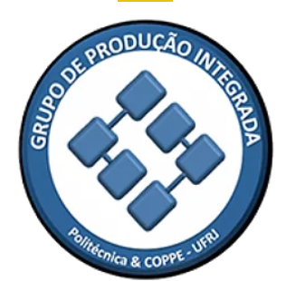



Apresentação
Objetivos
Apresentação
Pedro Senna Vieira
Engenheiro de Produção – Cefet/RJ – 2009
Mestre em Transportes e Logística – PUC-Rio – 2014
Doutor em Engenharia de Produção e Sistemas – CEFET/RJ – 2019
Pós doutorado em Engenharia de Produção – COPPE UFRJ
Experiências profissionais e acadêmicas:
Linhas de pesquisa:
SCRM, SCRes, Omnichannel, Torres de Controle, Smart Cities, Data Science
Informações adicionais: Linkedin, Lattes e Research Gate.

Slide 3
Programação do curso
Objetivos
Objetivo geral do curso:
Capacitar o aluno nos conceitos fundamentais de Logística.
Proposta do curso:
Preparar o aluno para se tornar um profissional completo, abordando as frentes: Pesquisa e Projeto.

Slide 4
Programação do curso
Objetivos
Dinâmica do curso
O curso será composto por:
Aulas teóricas – Apresentação de conteúdo básico.
  Atividades toda aula – contam para presença e média
  Se o aluno faltar pode entregar depois mas não contará presença
  Toda aula após um conceito grupos se reúnem e geram um pequeno produto para reforçar o entendimento.
Aulas práticas – mais focadas em programação e produtos
Prova – conteúdo básico será avaliado
4

Slide 5
Programação do curso
Objetivos
Ementa do curso
O curso será composto por:
Introdução ao curso SCM e Logística
Processos de cadeias de suprimentos
Last mile
Serviço ao cliente
Omnichannel
Armazenagem
Transportes
Gestão de risco em cadeias de suprimentos
Economia circular e cadeias de circuito fechado
5

Slide 6
Programação do curso
Objetivos
Bibliografias:
Artigos científicos
Slides de aula.
Aula 1 – Introdução ao Curso
Logística – PRO 7814
6

Slide 7
Programação do curso
Objetivos
Comunicação e Materiais de Apoio
https://supplychain24h.com/
Grupo do Teams – Para recados gerais e comunicação com a turma toda.
7

Slide 8
Programação do curso
Objetivos
Calendário:
Semana 1 - Introdução ao Curso, Logística e Supply Chain Management – 24/2​
Semana 2 – Last mile e Torre de controle - 3/3​
Semana 3 – Serviço ao cliente – 10/3
Semana 4 – Omnichannel – 17/3 -​
Semana 5 – BEER GAME - 24/3
Semana 6 – Armazenagem I - 7/4​
Semana 7 – Armazenagem II - 14/4
Semana 8 – 21/4 - Feriado
Semana 9 – P1- 28/4
Semana 10 – Transportes I - 5/5 ​
Semana 11 – Transportes II – 12/5
Semana 13 – SCRM - 19/5
Semana 14 – Economia Circular - 26/5​
Semana 15 –Estudo e dúvidas - 2/6
Semana 16 – P2 - 9/6
Semana 17 – Correção e dúvidas - 16/6
Semana 18 – Prova de reposição e entrega dos trabalhos - 23/6
Semana 19 – Fechamento das notas - 30/6
Semana 17 – Prova final - 7/7
Aula 1 – Introdução ao Curso
Logística – PRO 7814
8

Slide 9
Programação do curso
Objetivos
Detalhamento técnico das avaliações
Provas – Avaliação do conteúdo qualitativo trabalhado até o momento. Será testada a capacidade analítica e o nível de conhecimento conceitual. Irão ser cobrados os slides e o que for falado em sala. As duas provas juntas terão peso 0,6 na média final. Texto mal escrito, prova suja, tudo isso irá perder pontos. A prova não possui sustentação oral. Importante – Há o material de aula e o material complementar. O material complementar precisa ser estudado pois ele também compõe a matéria da prova.
Trabalhos – A cada aula será passado um trabalho que deverá ser entregue em sala. Quando o trabalho for complexo, ao menos uma entrega parcial.
  A entrega do trabalho valerá nota e contabilizará a presença do dia.
  Caso o aluno falte, poderá entregar o trabalho, mas não contabilizará presença.
  A soma de todos os trabalhos mais a entrega final valerá 0,4 na média.
  As entregas das aulas são mais simples, a entrega final precisa ser em um relatório técnico, mais detalhado e bem formatado.
Aula 1 – Introdução ao Curso
Logística – PRO 7814
9

Slide 10
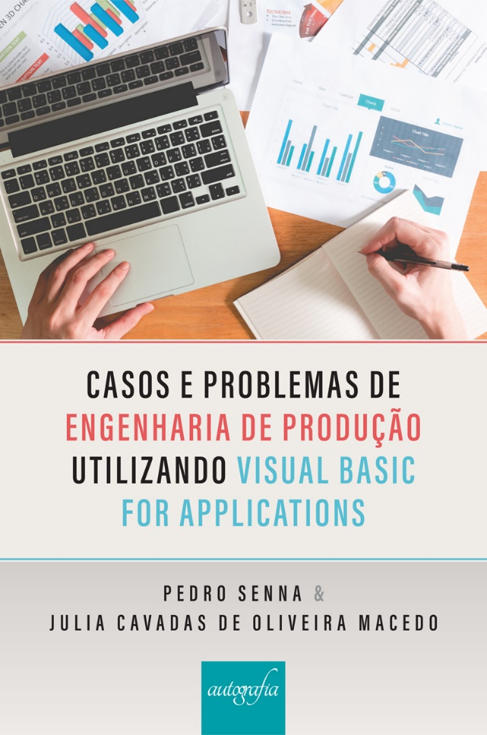

Programação do curso
Objetivos
Livros publicados
Aula 1 – Introdução ao Curso
10

Slide 11
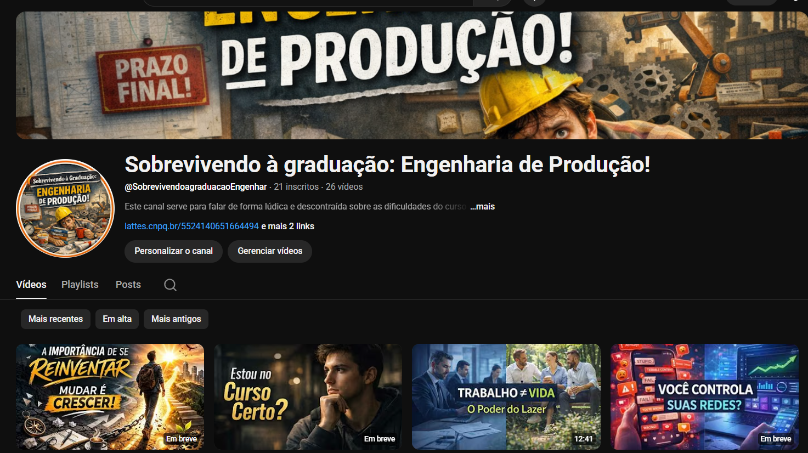
Programação do curso
Objetivos
Projetos de outras mídias
Canais do youtube: https://www.youtube.com/@SobrevivendoagraduacaoEngenhar
Aula 1 – Introdução ao Curso
11

Slide 12
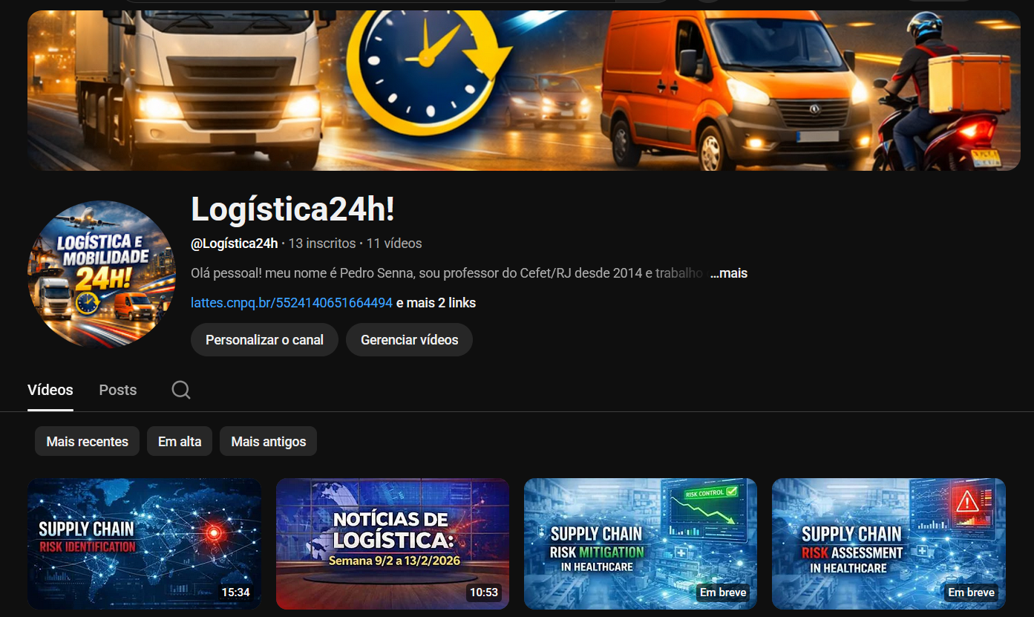
Programação do curso
Objetivos
Projetos de outras mídias
Canais do youtube: https://www.youtube.com/@Logística24h
Aula 1 – Introdução ao Curso
12

Slide 13
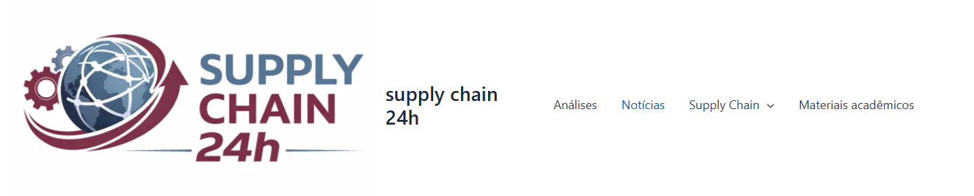
Programação do curso
Objetivos
Projetos de outras mídias
Site: https://supplychain24h.com/ - Todo o material do curso ficará aqui.
Aula 1 – Introdução ao Curso
13

Slide 14
Programação do curso
Objetivos
Agora...minha hora de conhecer vocês...
Nome...
Estagia?
Como escolheu a Produção?
Já imagina no que vai trabalhar?
Outras experiências de trabalho, cursos, etc.
Escolha uma área de interesse...
Aula 1 – Introdução ao Curso
Logística – PRO 7814
14

Slide 15
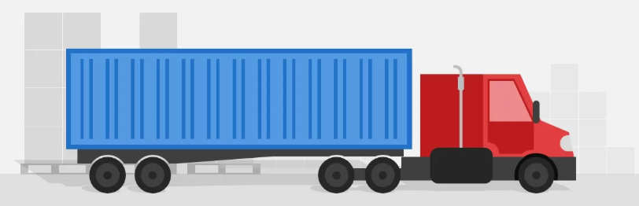
Programação do curso
Objetivos
Plano de aula:
Módulo 1 – Logística e Supply chain management
Aula 1 – Introdução ao Curso
Logística – PRO 7814
15

Slide 16
Supply chain management
Introdução
Gestão de Cadeias de Suprimentos – Supply Chain Management
Vamos começar do início....
O Que é uma cadeia de suprimentos?
Com as palavras de vocês vamos construir nossa definição
Aula 1 – Introdução ao Curso
Logística – PRO 7814
16

Slide 17
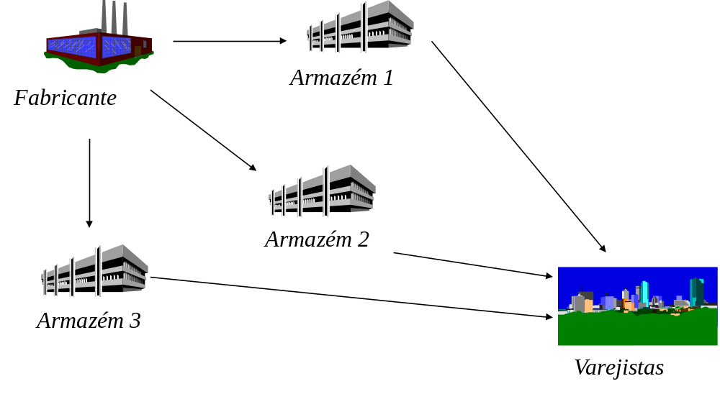
Supply chain management
Introdução
Gestão de Cadeias de Suprimentos – Supply Chain Management
Aula 1 – Introdução ao Curso
Logística – PRO 7814
17

Slide 18
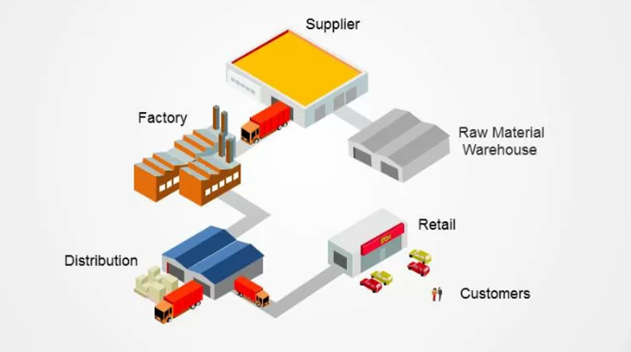
Supply chain management
Introdução
De forma mais acadêmica:
“Cadeia de suprimentos infere um processo que atravessa empresas, apesar de algumas empresas começarem a integração internamente antes de pensar na integração entre empresas.” – (Cooper, Lambert & Pagh, 1997)
E a gestão da cadeia de suprimentos?
Segundo o International Center of Competitive Excelence (1994), SCM é a integração dos processos de negócios desde o usuário final através dos fornecedores primários responsáveis pelo fornecimento de produtos, serviços e informações que criam valor para o cliente.
Aula 1 – Introdução ao Curso
Logística – PRO 7814
18

Slide 19
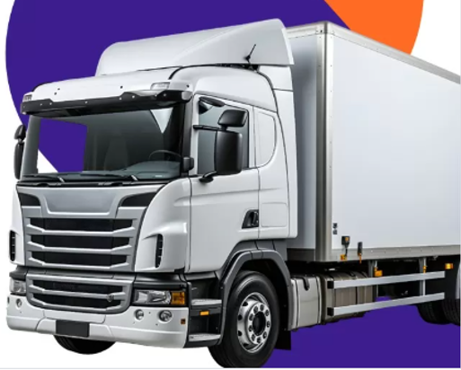
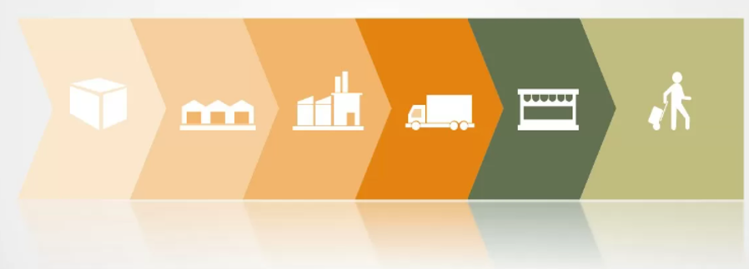
Supply chain management - integração
Introdução
Após definir o conceito SCM, é necessário entender quais funções e atividades devem ser incluídas no escopo do SCM.
Segundo Ellram, & Cooper, (1990), o maior ponto de consenso entre os autores é a grande necessidade de integração de sistemas de informação, assim como planejamento e controle das atividades
Para que uma empresa possa implementar o SCM é necessário coordenação dos processos através dos diversos elos.
Aula 1 – Introdução ao Curso
Logística – PRO 7814
19

Slide 20
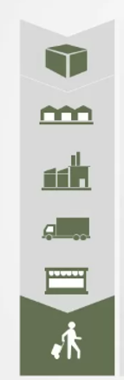
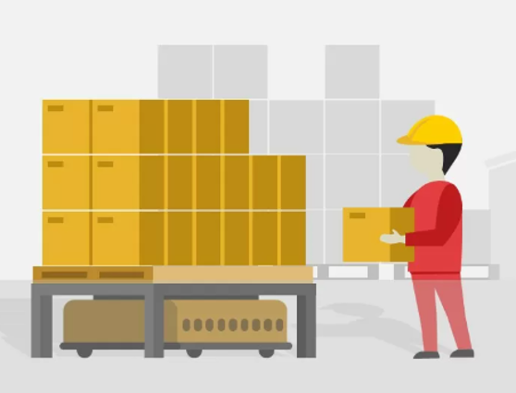
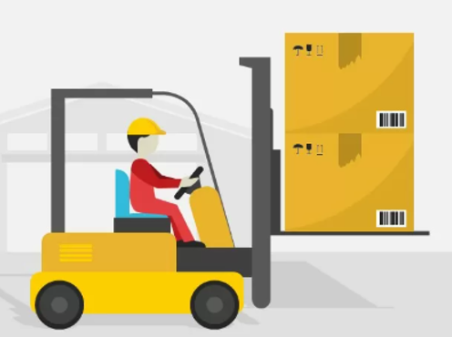
Logística x Supply chain
Logística
será tratada como sendo um processo transfuncional relativo a apenas um elo da cadeia de suprimentos, responsável pelas atividades de planejamento da demanda, estoques, armazenagem e disponibilização de produtos.
O conceito de SCM será considerado como um conjunto de iniciativas que dizem respeito à cadeia como um todo, não se limitando apenas a um único elo
Aula 1 – Introdução ao Curso
Logística – PRO 7814
20

Slide 21

Ótimos locais e globais em cadeias de suprimentos
Para Antunes (1998), A soma dos ótimos locais em uma empresa não necessariamente resulta no ótimo global
– Uma das máximas da TOC – Theory of Constraints
este conceito pode ser ampliado ao perceber que um subótimo é atingido caso cada elo busque atingir o seu próprio ótimo e não um ótimo global da cadeia.
Aula 1 – Introdução ao Curso
Logística – PRO 7814
21

Slide 22
Fluxo bidirecional
A importância da integração:
Cooper, Lambert e Pagh (1997) resumem os principais pontos em comum encontrados na literatura a respeito do SCM:
O SCM envolve vários níveis incrementais de integração e coordenação intra e interorganizacional.
Potencialmente envolve muitas organizações independentes, no entanto, gerenciar relações intra e interorganizacionais é de suma importância.
O SCM inclui um fluxo Bidirecional de produtos e informação associados a atividades gerenciais e operacionais.
O SCM objetiva a preencher as metas de fornecer grande valor ao consumidor com uso apropriado de recursos para construir vantagens competitivas entre as cadeias.
Aula 1 – Introdução ao Curso
Logística – PRO 7814
22

Slide 23
Framework para o SCM
Framework para o SCM
Cooper, Lambert e Pagh (1997) afirmam que há uma implementação em larga escala da orientação por processos nos negócios, retirando a ênfase funcional dentro e fora das organizações.
Os autores ainda afirmam que o SCM vem sendo entendido como o gerenciamento de todos os processos
Empresas vem percebendo que não são apenas processos logísticos que atravessam companhias, mas sim, a princípio, todos os processos de negócios.
Ainda, processos de negócios se transformam em processos de negócios da cadeia de suprimentos penetrando fronteiras inter e intra organizacionais.
Aula 1 – Introdução ao Curso
Logística – PRO 7814
23

Slide 24
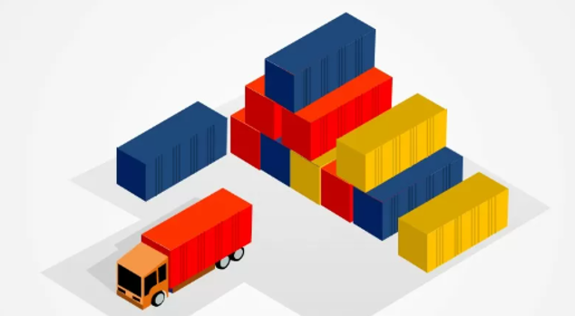
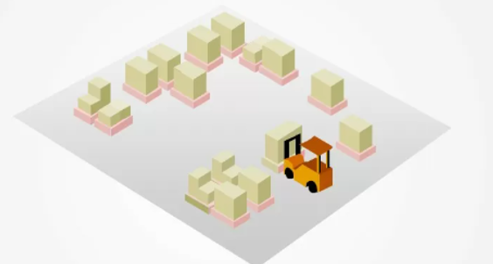
Framework para o SCM
Framework para o SCM
O conceito de SCM segue uma progressão lógica. Para que se possa minimizar a quantidade de estoque, por exemplo, os sistemas de informação devem ser capazes de comunicar produção e exigências dos clientes aos diferentes elos da cadeia (Cooper, Lambert e Pagh, 1997).
Com essa discussão, objetiva-se obter uma definição de SCM que considere todos os processos de negócios atravessando organizações através da cadeia de suprimentos (Cooper, Lambert e Pagh, 1997).
Aula 1 – Introdução ao Curso
Logística – PRO 7814
24

Slide 25
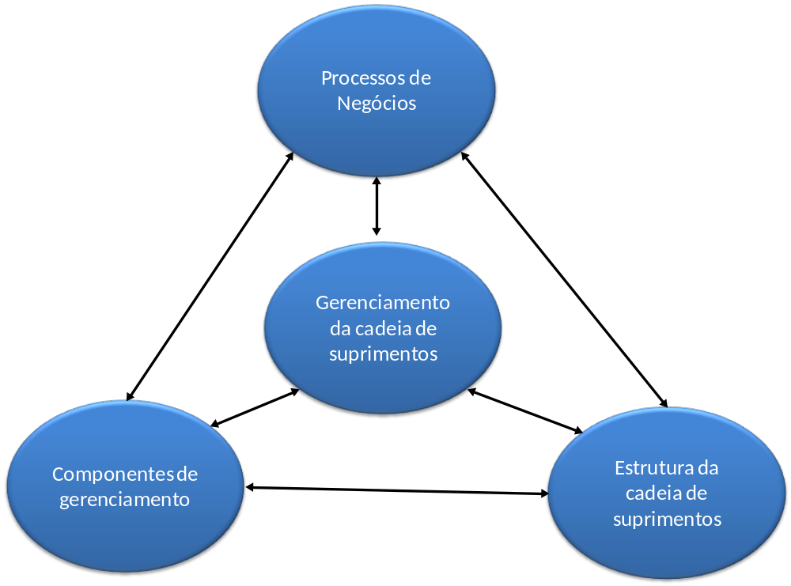
Framework para o SCM
Framework para o SCM
Componentes de gerenciamento são os componentes que fazem com que os processos de negócios sejam estruturados e gerenciados
Aula 1 – Introdução ao Curso
Logística – PRO 7814
25

Slide 26
Framework para o SCM
Framework para o SCM
estrutura da cadeia de suprimentos é a configuração das companhias em cada cadeia de suprimentos.
Aula 1 – Introdução ao Curso
Logística – PRO 7814
26

Slide 27
Framework para o SCM
Framework para o SCM
processos como sendo uma estruturação, de ações e recursos com objetivo de gerar produtos para a organização
Aula 1 – Introdução ao Curso
Logística – PRO 7814
27

Slide 28
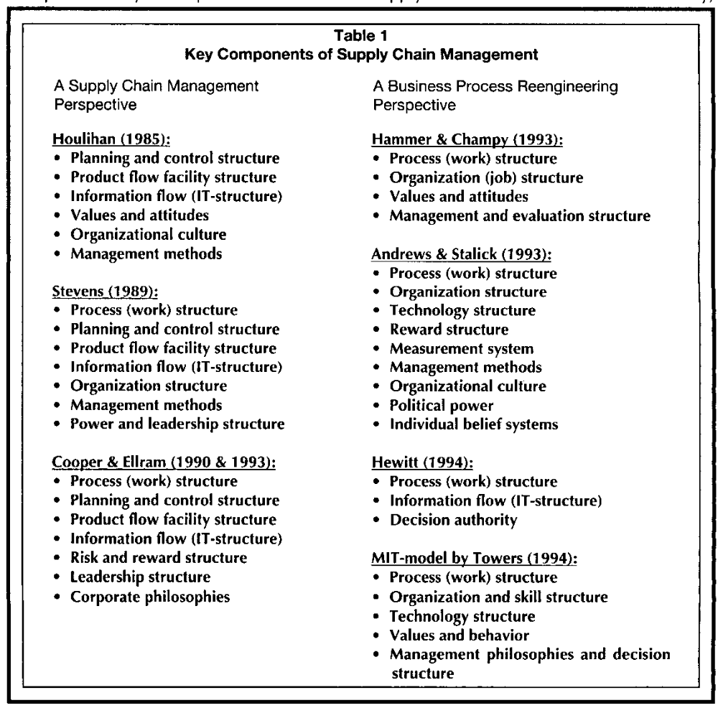
Programação do curso
Introdução
Componentes
de
Gerenciamento

Slide 29
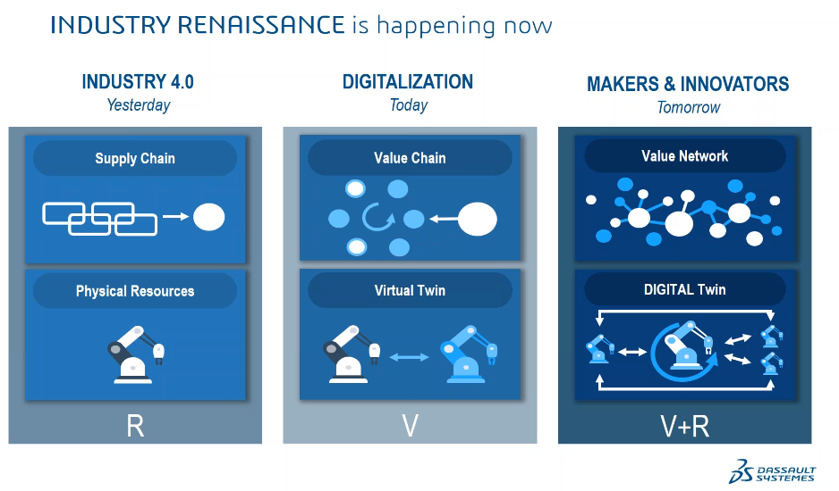
Framework para o SCM
Gestão de Cadeias de Suprimentos – Supply Chain Management
Webinar: Sekito & Drobna (2019)

Slide 30
Tarefas
Vamos começar a construir o pensamento de cadeia de suprimentos
Dividam-se em grupos – os grupos devem ser os mesmos durante o semestre
  Escolha uma organização, empresa – preferencialmente a mesma ao longo do semestre.
  Desenhe sua cadeia de suprimentos. Fornecedores, clientes, principias fluxos diretos e reversos.
  Mapeie os gargalos desta cadeia, verifique ótimos locais e possíveis melhorias objetivando geração de ótimos globais
  Esta entrega deve ser feita me enviando um word com os componentes do grupo e as informações após a discussão em sala.
  Após a entrega, assinem a lista de presença
  A entrega final precisa ser uma versão mais caprichada do que vocês entregaram hoje (junto com todas as outras tarefas).
Aula 1 – Introdução ao Curso
Logística – PRO 7814
30

